Slide 1
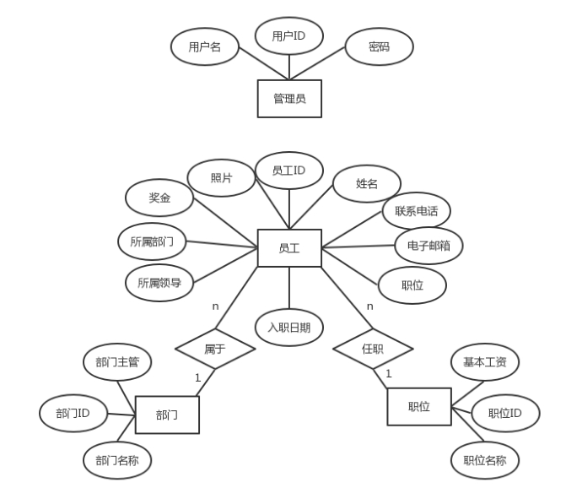

Slide 2
是否为管理员通过用户ID设置
登录：
用户名
用户ID
密码
用户
其他：
照片
员工ID
奖金
姓名
所属部门
联系电话
员工
所属领导
电子邮箱
属于
职位
入职日期
任职

